Slide 1
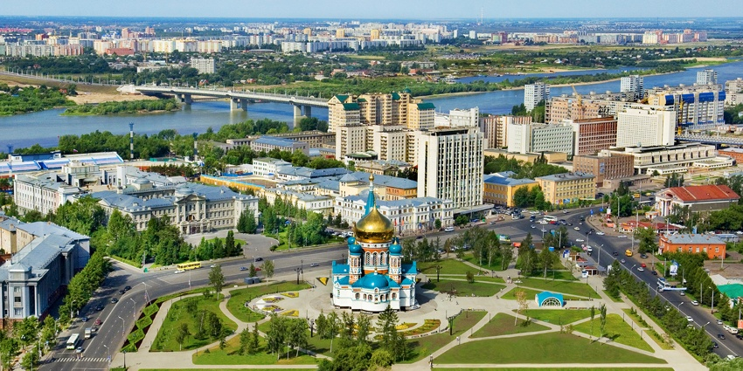
ПУТЕШЕСТВИЕ ПО НЕИЗВЕСТНОМУ ГОРОДУ ОМСКУ

Slide 2
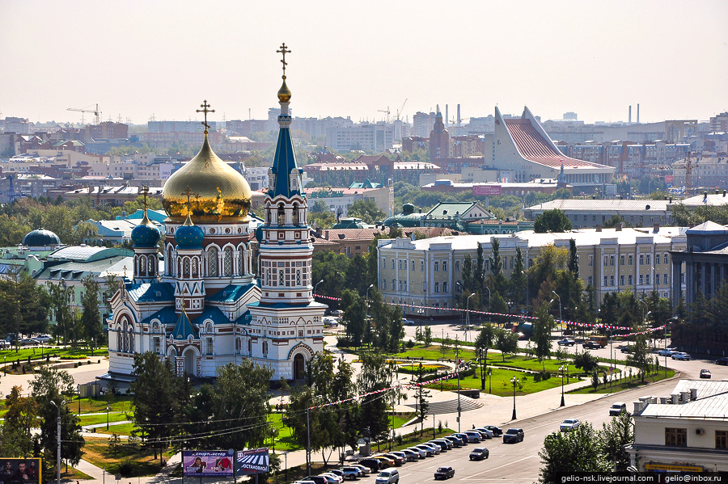
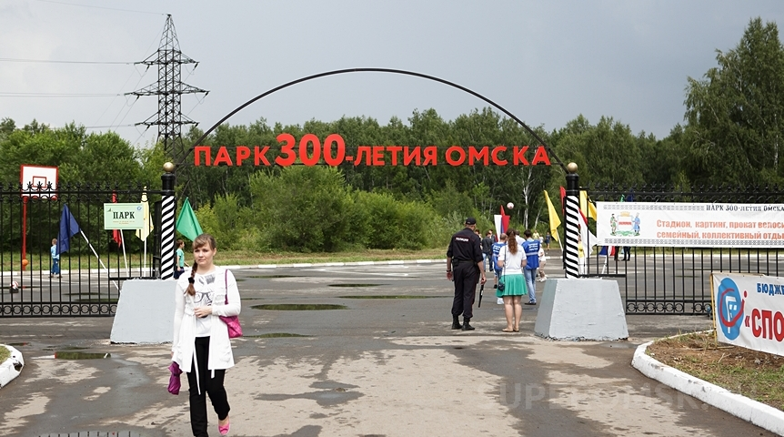
О ПРОЕКТЕ
Интерес к истории и достопримечательностям города Омска со стороны молодёжи слабый – на сегодняшний день достаточно актуальна эта тема. Моим предложением стало, решение – привлечение молодёжи к истории и культуре города, повышение интереса, через организацию тематического квеста по достопримечательностям города Омска и к малоизвестным природным памятникам.

Slide 3
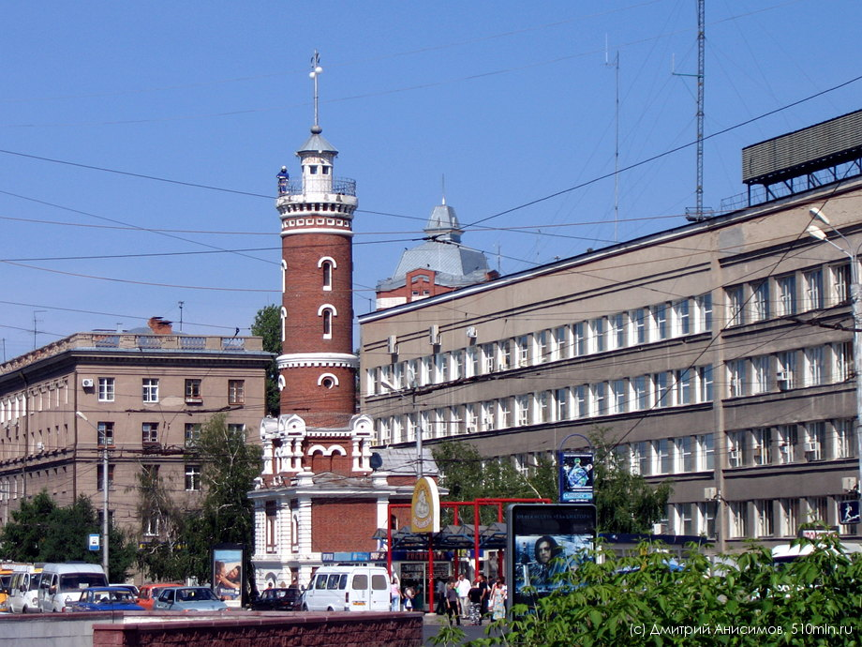
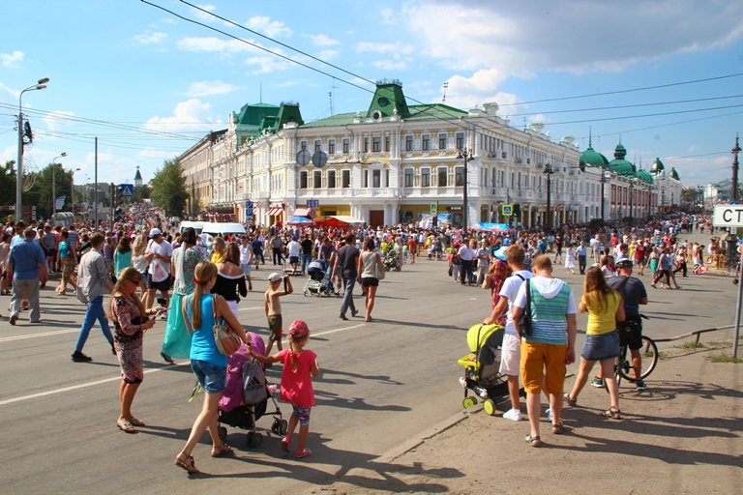
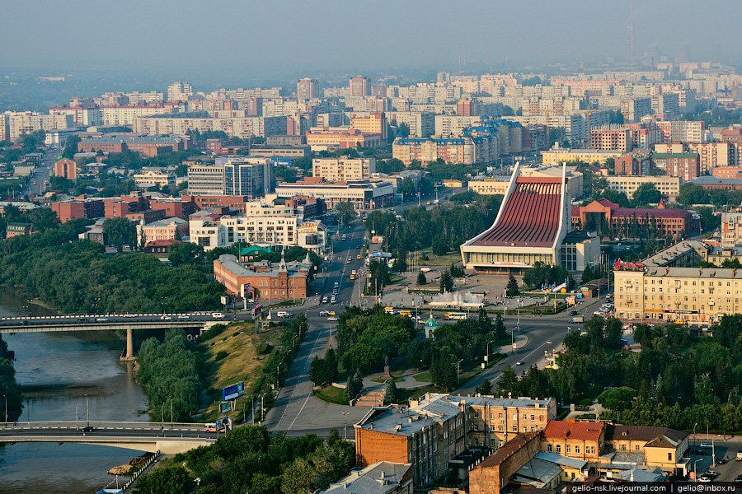
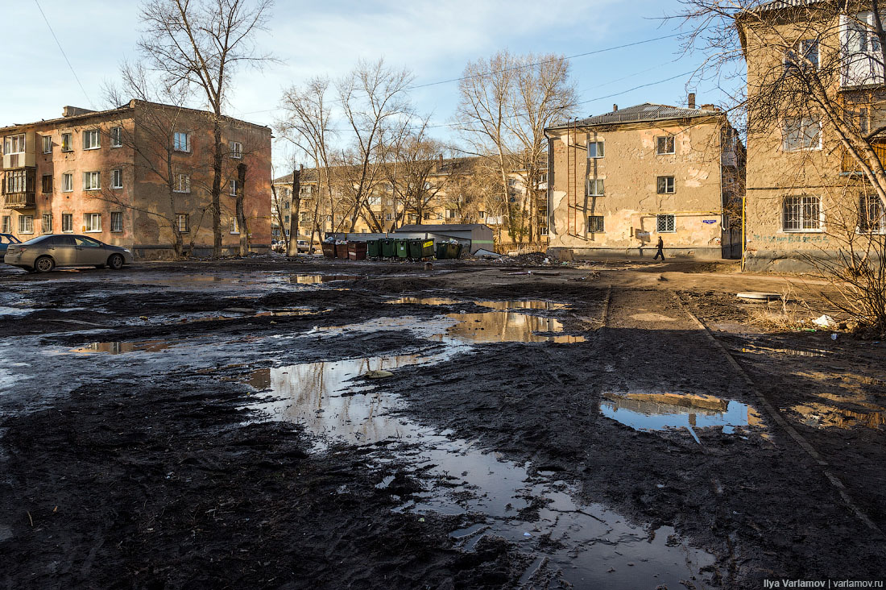

Slide 4
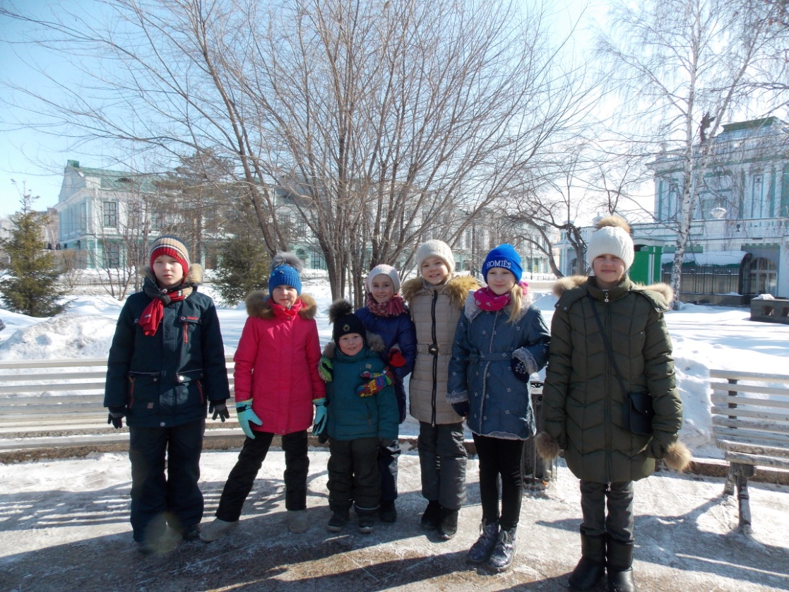

Slide 5
Согласно Федеральному закону Российской Федерации "Об особо охраняемых природных территориях" от 14.03.1995 г., "Особо охраняемые природные территории (ООПТ)

Slide 6
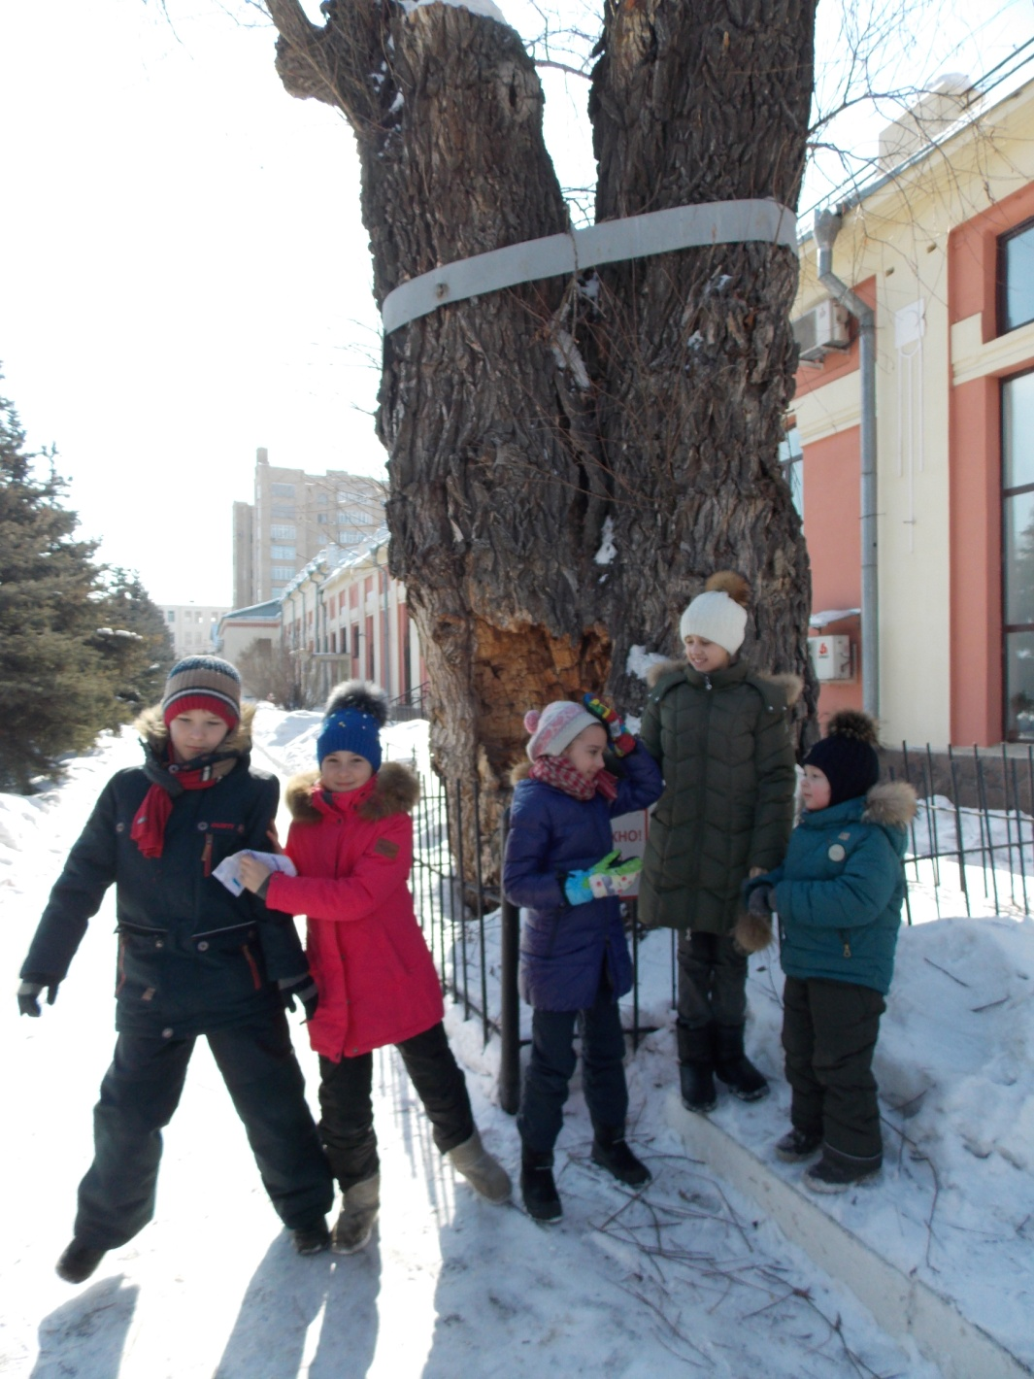
Цель: Познакомить школьников с природными памятниками города Омска

Slide 7
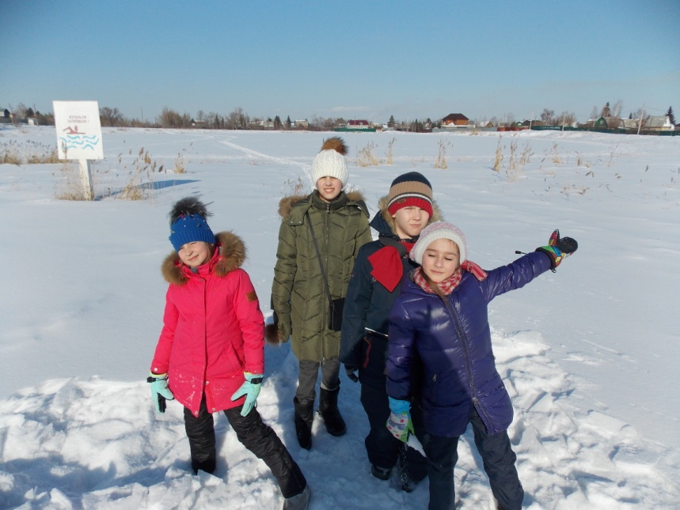
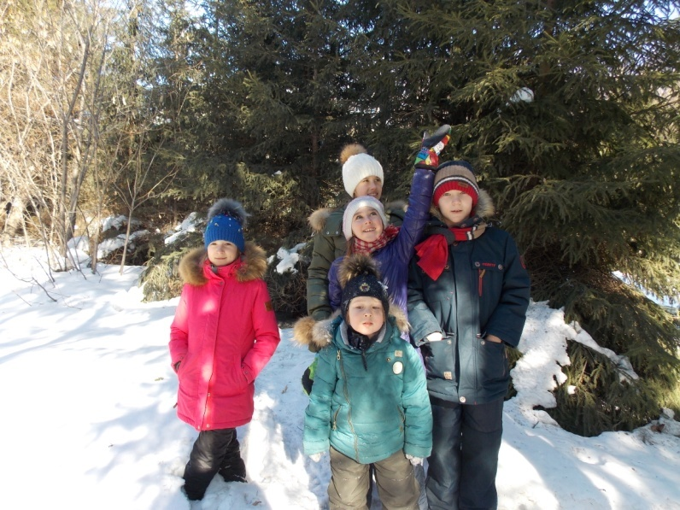
Задачи: Познакомить школьников с памятниками природы.
Выявить значимость памятников природы для граждан города Омска.
Воспитывать доброе отношение к окружающей природе, культурное поведение.
Развивать творческие, лидерские способности, доброго отношения друг к другу.
Организовать Квест и познакомить с неизвестными памятниками природы города Омска.
Смонтировать фильм о пройденных этапах.

Slide 8
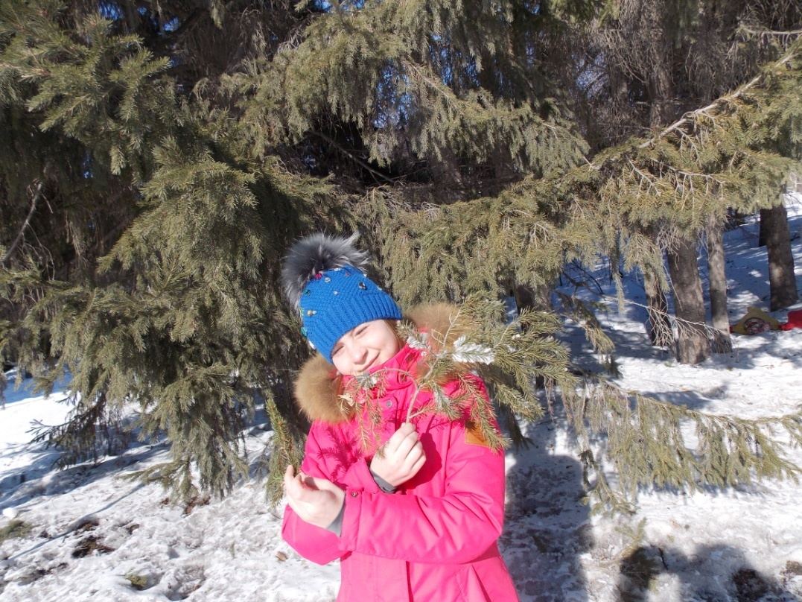
Памятники природы – это уникальные, невосполнимые, ценные в экологическом, научном, культурном и эстетическом отношениях природные комплексы, а также объекты естественного и искусственного происхождения. Но никто не задумывается о том, как они появляются, зачем нужны, что можно сделать, чтобы их сберечь.

Slide 9
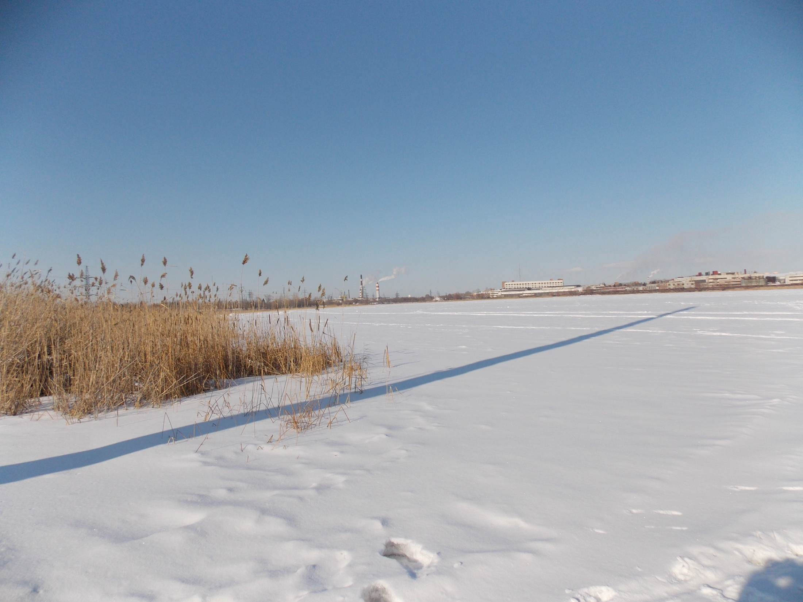
Сколько насчитывается особо охраняемых территорий в Омской области?
Какие вы знаете памятники природы? Перечислите? Какая функция памятников природы?
Наносите ли вы вред памятникам природы? (загрязняете, мусорите)?

Slide 10
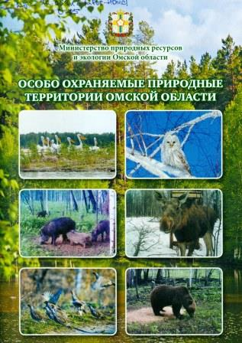
ИТОГИ ОПРОСА:
На первый вопрос - знаете, что такое памятники природы?
НЕТ ответили 21 чел.
ДА ответили 36 чел.

Slide 11
На второй вопрос - Какие вы знаете памятники природы? Перечислите?

Slide 12
На третий вопрос –
Наносите ли вы вред памятникам природы? (загрязняете, мусорите).
55 человек ответили НЕТ,
2 человека НЕ ЗНАЮ.

Slide 13
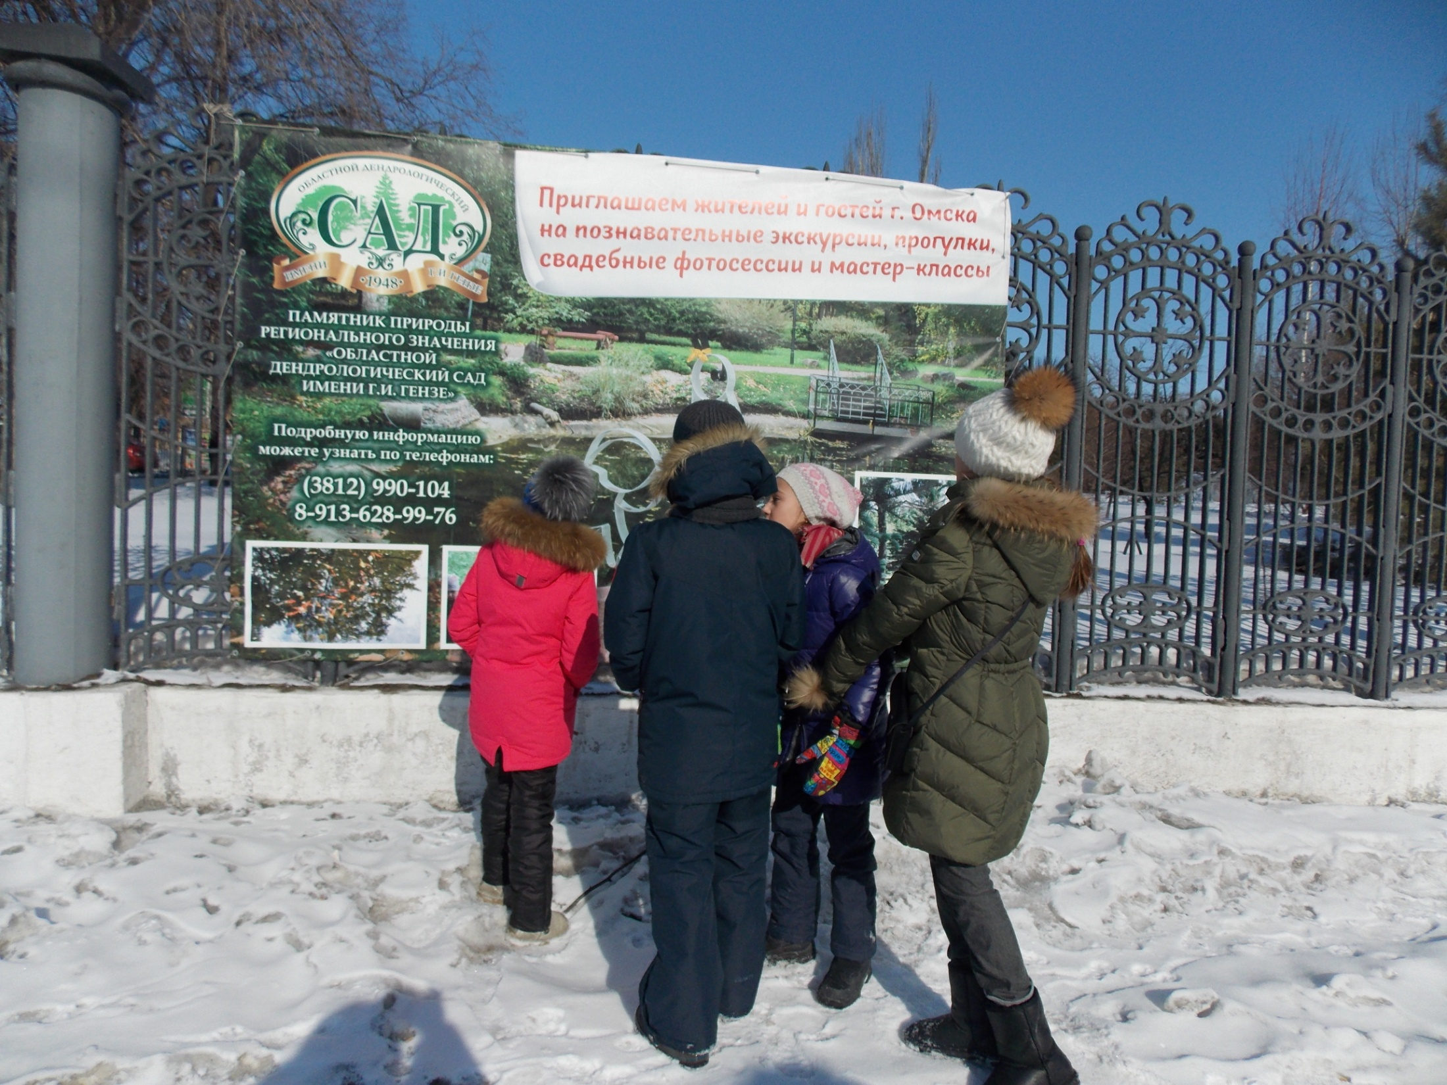

Slide 14
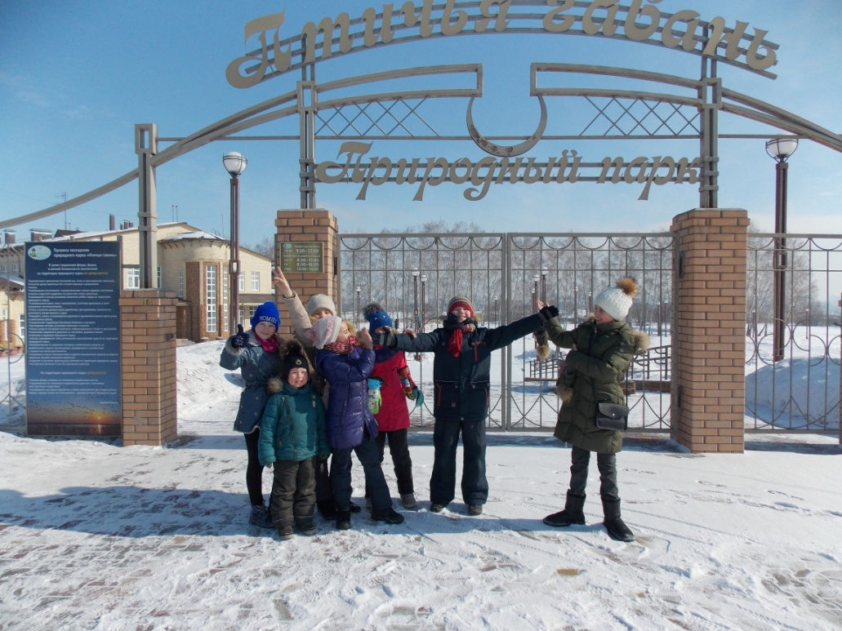
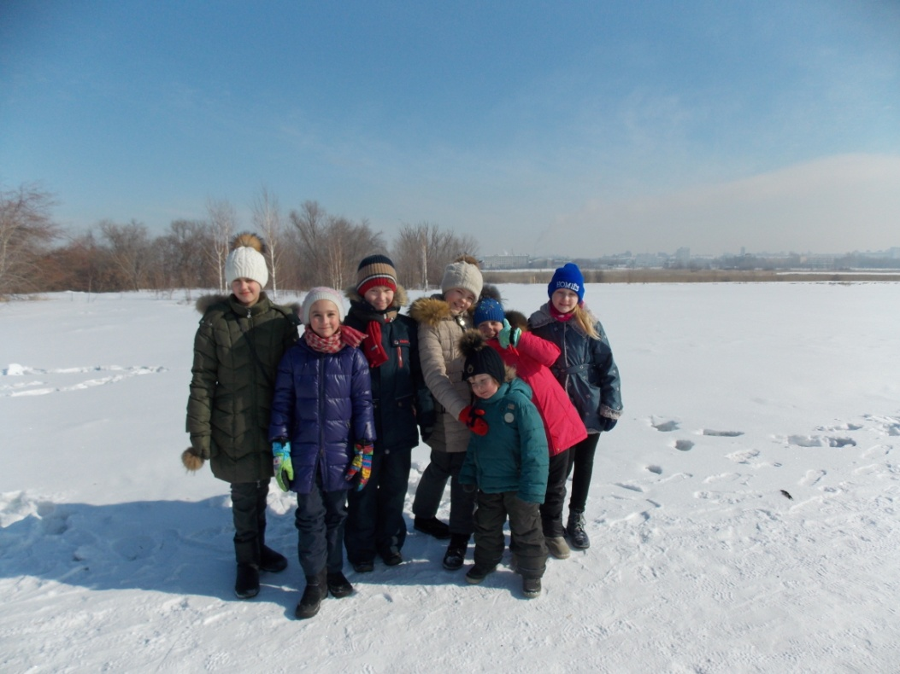
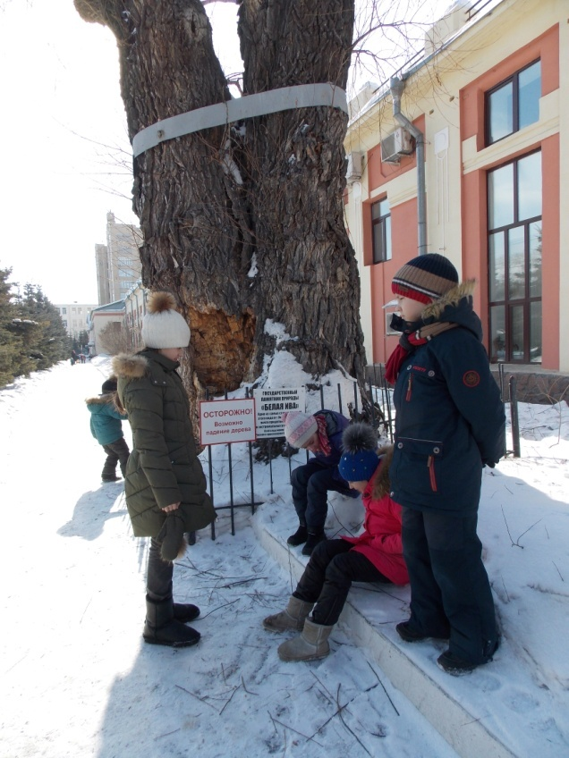
Участники квеста

Slide 15
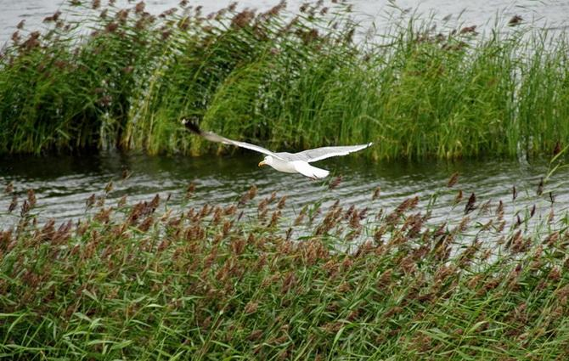
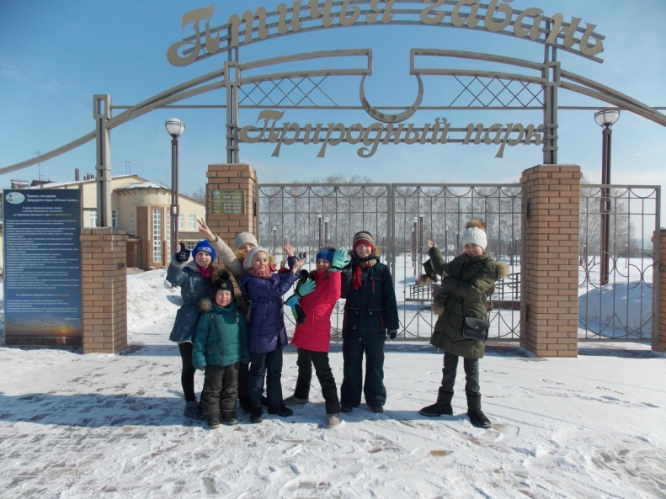
Птичья гавань
«Птичья гавань» - уникальный природный парк, расположенный прямо в черте города Омска. Этот парк является особо охраняемой территорией, наделённой статусом объекта регионального значения. Очаровательный уголок нетронутой человеком природы, расположенный в центре промышленного города привлекает своими красотами не только ученых-экологов, но и простых горожан. Среди обитателей Птичьей гавани зарегистрировано 155 видов птиц, 26 из которых занесены в Красные книги Омской области и России, 251 вид насекомых, около 300 видов растений и около 20 видов млекопитающих.

Slide 16
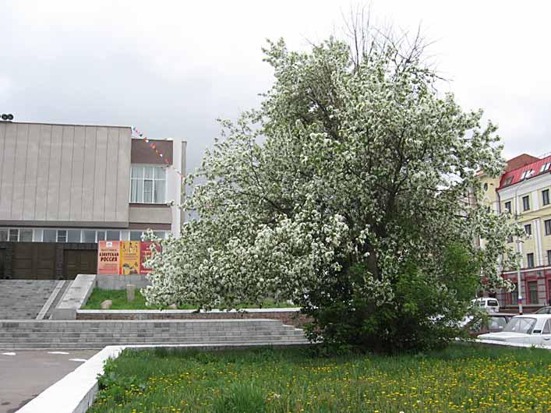
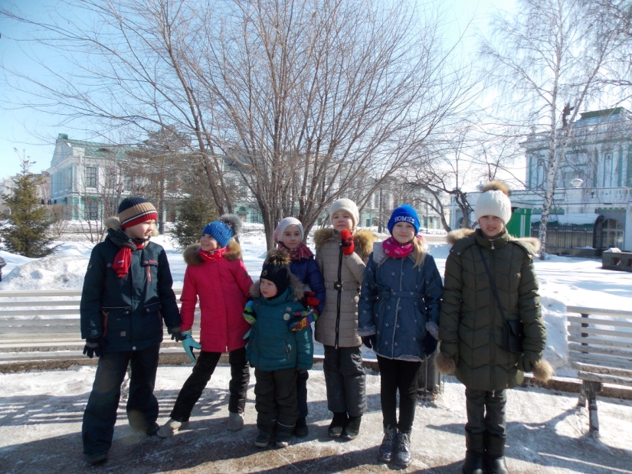
Яблоня сибирская
«Яблоня Сибирская» посажена в 1889 году, памятник природы - это первое завезенное в Омскую область плодовое растение. Высота ствола до ветвей — 2,3 метра, ширина кроны — 6 метров. Состояние дерева оценивается как достаточно хорошее. Яблоня ежегодно цветет и плодоносит. Однако в результате пересадки, в 1978 году, комель дерева не заглубили и он оказался на 80 сантиметров выше уровня почвы, было нарушено водоснабжения корней дерева. Эту ошибку частично восполнял регулярный искусственный полив.

Slide 17
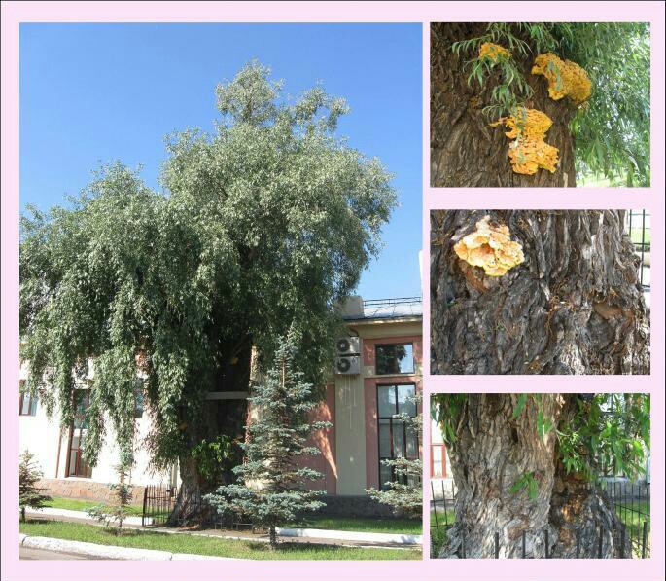
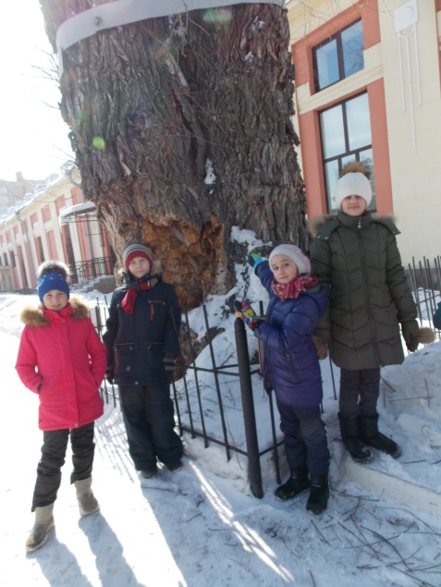
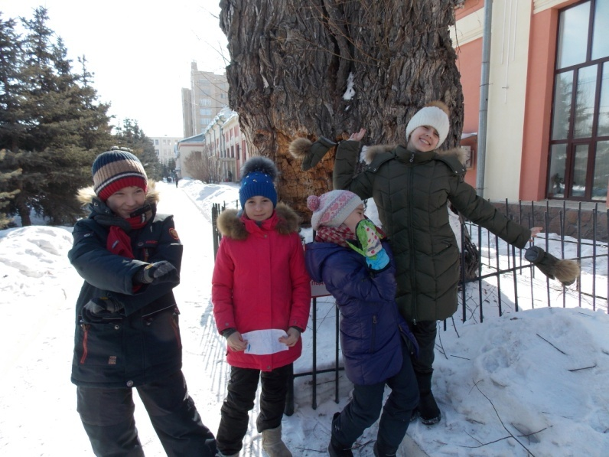
Ива белая
Это дерево, памятник природы местного значения - одиночное дерево вида Ива белая. Произрастает около здания ОАО «ОмскВодоканал». Приблизительный возраст дерева 130–140 лет. Дерево размещено в клумбе и огорожено металлической оградой. Диаметр ствола – 5,5 м, высота – примерно 10 м. «Ива белая» - один из сохранившихся с конца XIX века до наших дней экземпляров ивы белой – местного аборигенного вида, растущего в изобилии по берегу реки Иртыш. Представляет собой единственное старовозрастное дерево данного вида в пределах современных границ города Омска. Памятник находится в ведении Администрации города Омска. Ива белая интересна тем, что в отличие от других деревьев, имеет постоянные ботанические признаки, которые не изменяются в зависимости от географических, экологических и геоботанических факторов. Это значит, что ивы, растущие, скажем, в Алжире, очень похожи по внешним признакам на ивы, растущие в средней полосе России или в Сибири.

Slide 18
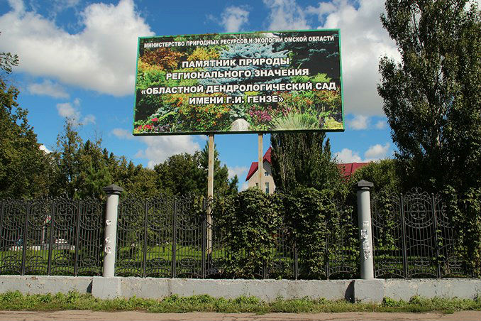
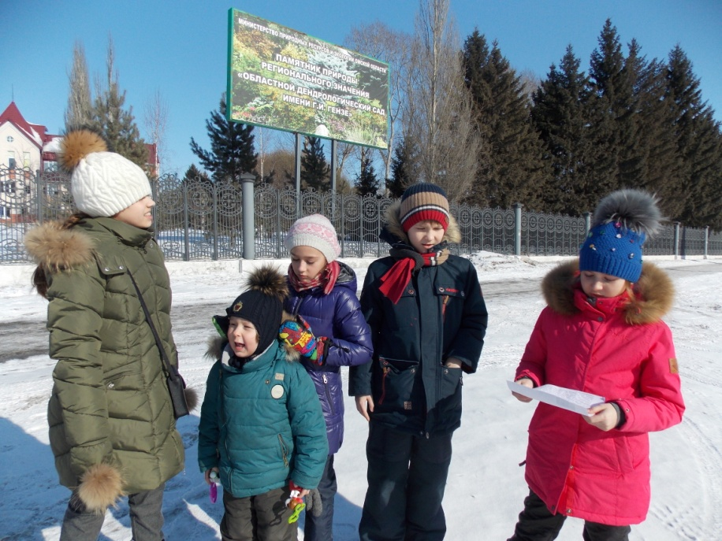
Дендрологический сад имени Г.И .Гензе
Памятник природы регионального значения «Областной дендрологический сад имени Г.И. Гензе» (далее - дендросад) расположен в центре миллионного города Омска и выполняет роль зелёного оазиса. Дендросад представляет собой уникальный природный объект, способствующий оздоровлению окружающей среды города. Он также имеет огромное историческое и научное значение, как объект для исследования, интродукции и акклиматизации растений. Красота и неповторимость дендросада позволяют отнести его к наиболее ценным экологическим и экскурсионным объектам города Омска и Омской области.

Slide 19
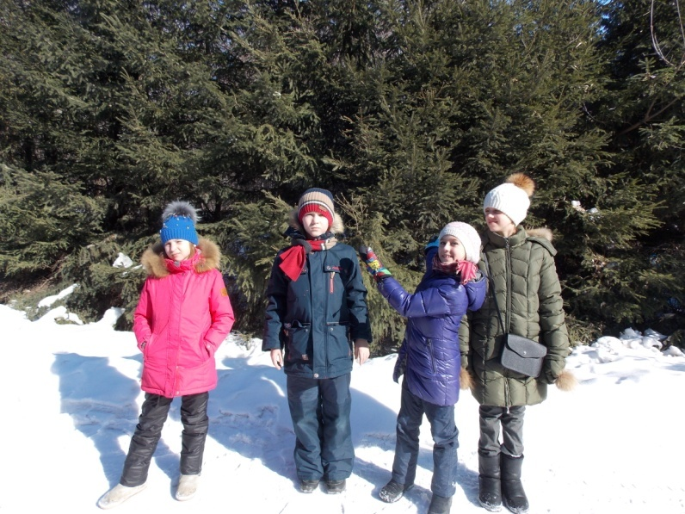
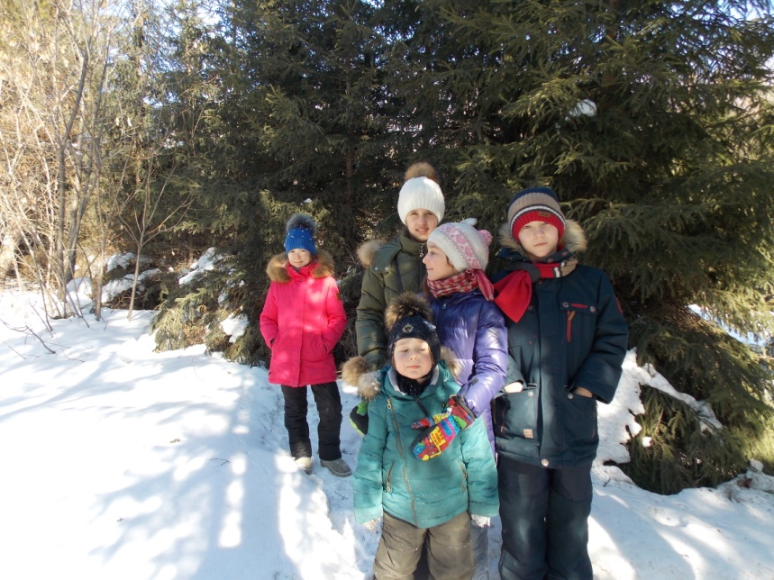
Дендропарк - "Зеленая жемчужина" ОмГАУ"
Современный парк богат ценными плодоносящими посадками хвойных и лиственных пород, коллекцией интродуцированных растений (некоренных, несвойственных для данной территории, преднамеренно завезённых на новое место). В группу интродуцентов входят представители различных ботанико-географичесиких областей: область Северной Америки - 30 видов; Европейской части России - 28 видов; Евразии - 5 видов; Дальнего Востока - 27 видов; Китая, Кореи и Японии - 20 видов.

Slide 20
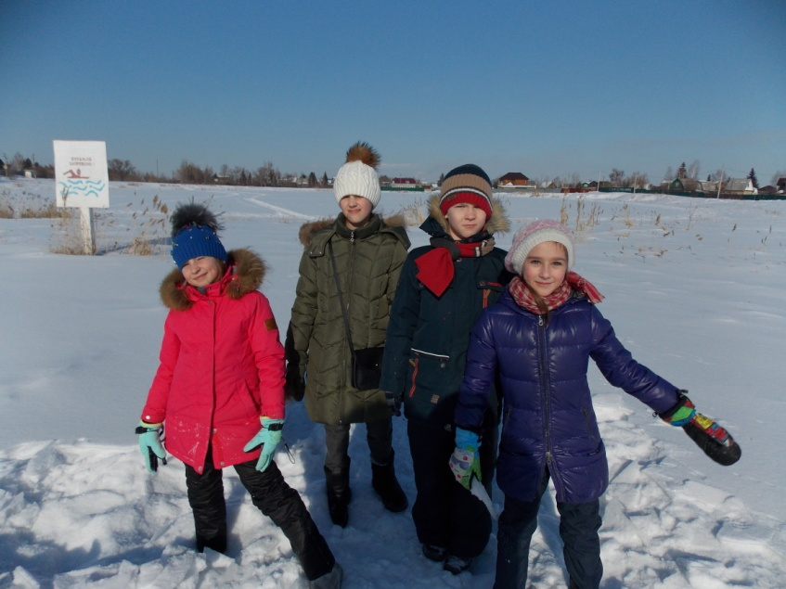
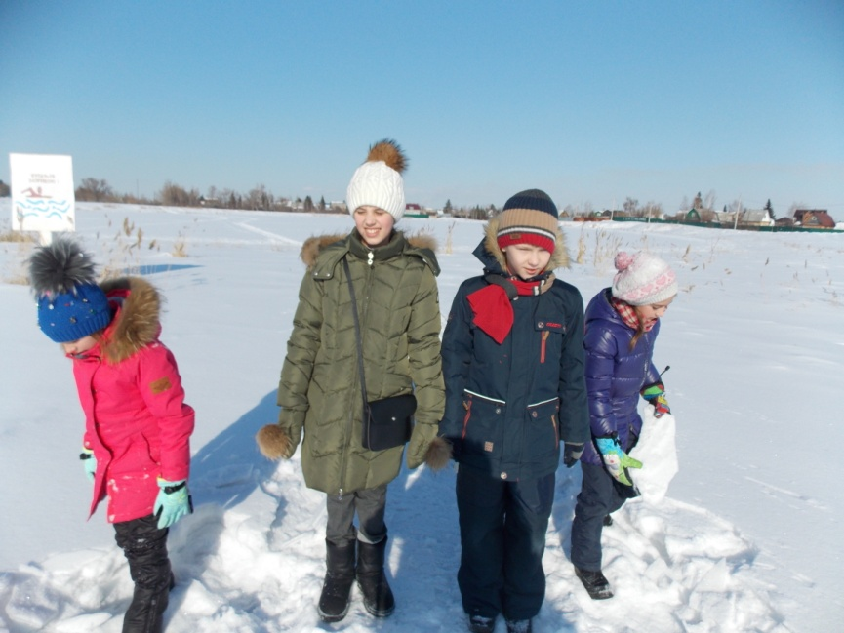
Озеро Соленое
«Озеро Соленое» расположено в черте города на территории Ленинского округа около улицы им. Воровского. Является гидрологическим памятникам природы Омской области.Озеро имеет небольшие размеры — 210 метров в длину и 180 метров в ширину; глубина его составляет в среднем около 2 метров. Озеро относилось к хлоридно-карбонатно-натронно-магяезиальным. Вода в озере мутная, зеленовато-желтого цвета, на вкус неприятно-горькая. Озеро имеет бальнеологическое значение и имеет репутацию лечебного. В 1923 году на озере был организован курорт «Карьер», в котором осуществлялись отдых и лечение горожан

Slide 21
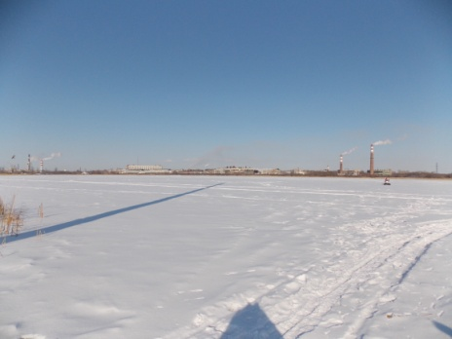
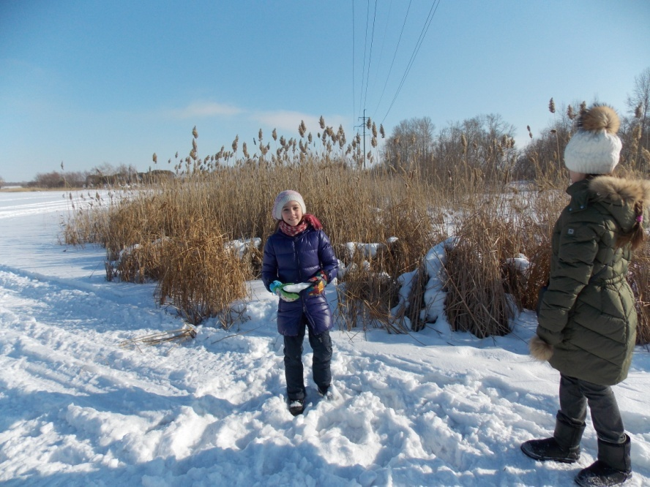
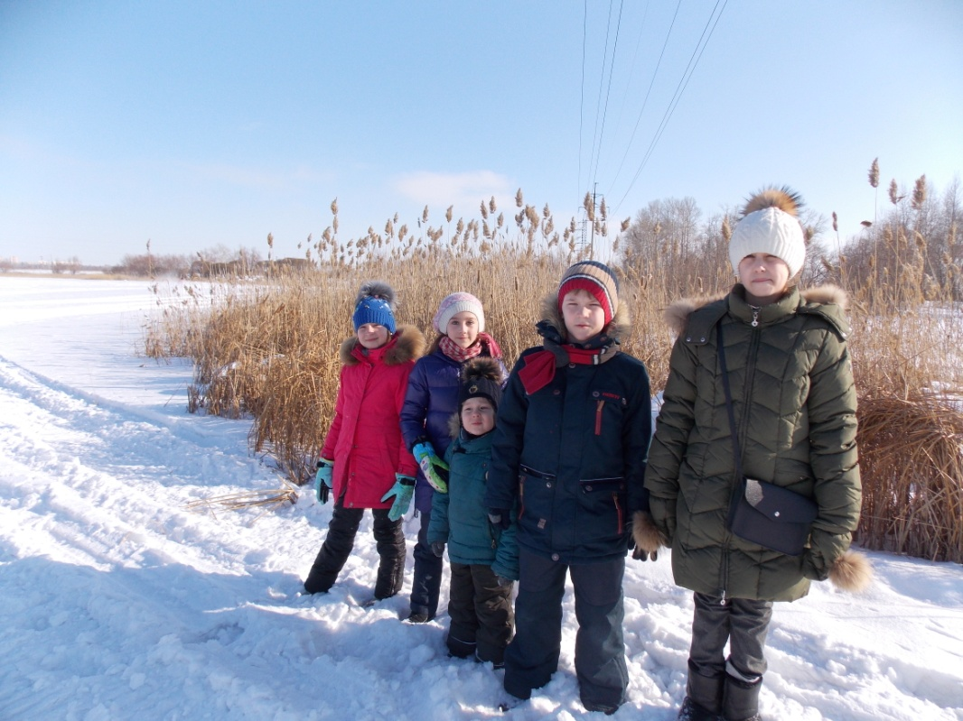
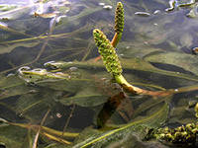
ОЗЕРО ЧЕРЕДОВОЕ
Большинство учеников нашей школы провели лето на берегу озера Чередовое. Но совершенно ничего о нем не знают. К тому же они признались, что их отдых сопровождался загрязнением берега озера мусором. Возникла необходимость научить детей беречь озеро, ценить его и не загрязнять. Для этого учащиеся должны узнать больше про озеро Чередовое, причем, на местности. По берегам озера произрастают: тростник, рогоз, камыш, в воде обнаружен рдест. В окрестностях озера растут ивы, березы, ясень, клен.

Slide 22
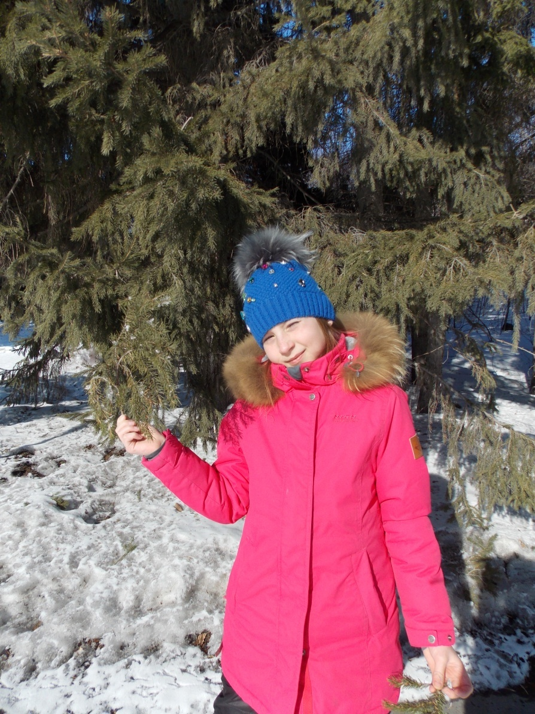
Перспективы развития проекта:

